Slide 1
САМОПОДГОТОВКА

Slide 2
ЦЕЛИ и ЗАДАЧИ САМОПОДГОТОВКИ
- ОБРАЗОВАТЕЛЬНЫЕ
- РАЗВИВАЮЩИЕ
- ВОСПИТАТЕЛЬНЫЕ

Slide 3
Требования к самоподготовке:
1. Отказ от применения каких-либо мер наказания.
2. не допускать во время самоподготовки назидательных бесед, замечаний, отвлекающих от работы.
3. Использование разнообразных форм одобрения, стимулирующие самостоятельную деятельность воспитанников.
4. Терпимое отношение к ошибкам обучающихся воспитанников во время работы.

Slide 4
План, этапы самоподготовки:
1. Организационный момент;
2. Развитие речи и мысли;
3. Коррекционный материал на развитие внимания;
4. Выполнение письменных заданий;
5. Физ.минутка, дыхательная гимнастика;
6. Подготовка артикуляционного аппарата к чтению;
7. Выполнение устных заданий;
8. Проверка домашнего задания;
9. Итог самоподготовки.
Воспитатель проводит оценку деятельности обучающихся (Элементы соревнования, оценка за прилежание).

Slide 5
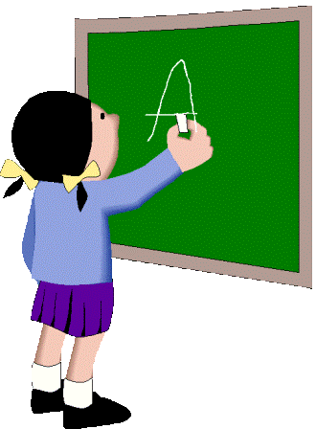
МСКОУ «Специальная школа-интернат VII-VIII вида»
самоподготовка
в группе №5

Slide 6
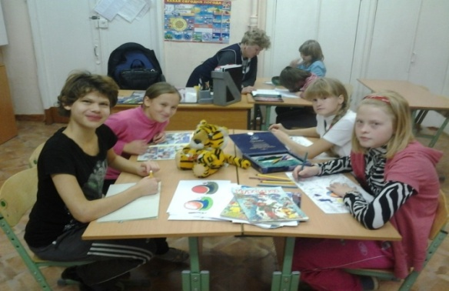
1.Организационный момент (самочувствие, настрой, порядок на партах, правильная посадка)

Slide 7
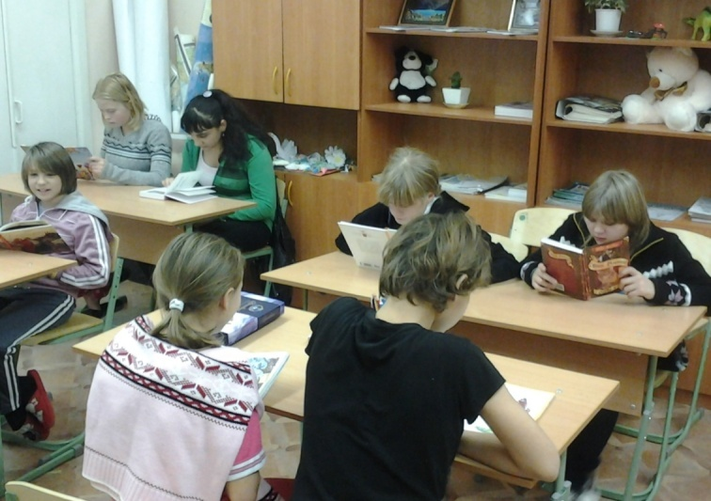
2.Развитие речи и мысли (10 минут чтения любимых произведений)

Slide 8
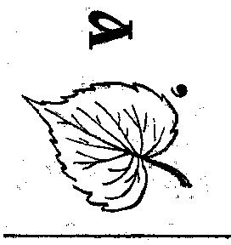
3. Коррекционно-развивающая работа перед самоподготовкой.

Slide 9
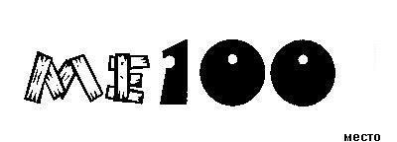

Slide 10
МАТЕМАТИКА
ВСПОМНИТЕ:
ЧТОБЫ РАЗДЕЛИТЬ ЧИСЛО
НА 10,100,1000, НУЖНО…..
ВСПОМНИТЕ:
ЧТОБЫ УМНОЖИТЬ ЧИСЛО
НА 10,100,1000, НУЖНО…..
ТЕМА: УМНОЖЕНИЕ И
ДЕЛЕНИЕ НА 10,100,1000.

Slide 11
СОБЕРИ РАССЫПАВШИЕ БУСЫ.
24
10
240
431
100
43100
59
1000
59000

Slide 13
БИОЛОГИЯ
ТЕМА:
ВИДОИЗМЕНЕНИЕ КОРНЕЙ.

Slide 14
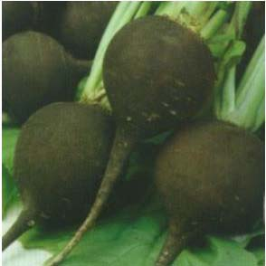
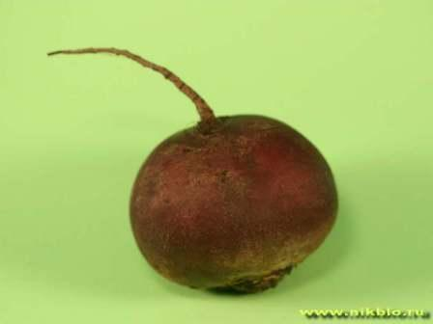
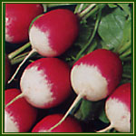
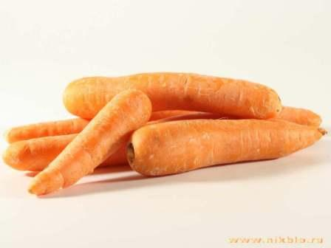
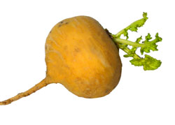
корнеплоды
1
м
о
р
к
о
в
ь
о
2
р
е
п
а
н
3
р
е
д
и
с
п
с
в
ё
к
л
а
4
5
4
о
5
р
е
д
ь
к
а
ы
5
1
3
2

Slide 15
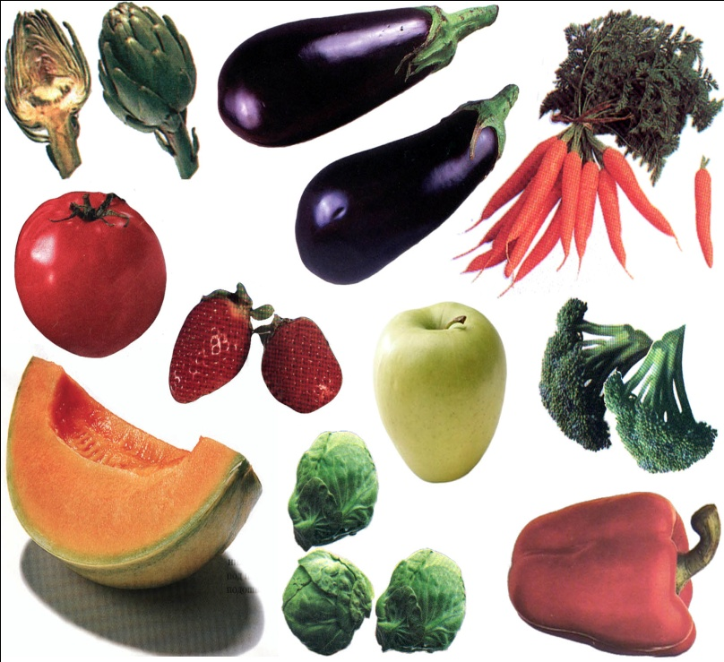
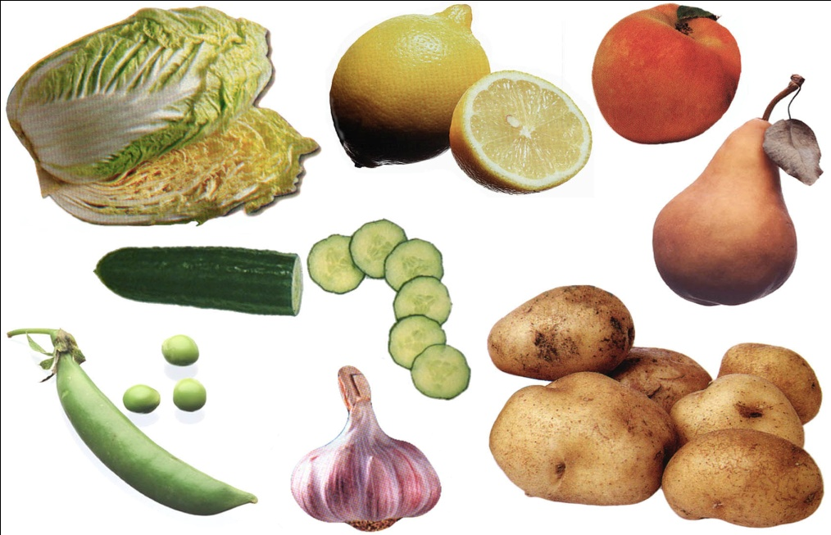

Slide 16
БИОЛОГИЯ
ВОПРОСЫ:
1. НАЗОВИТЕ РАСТЕНИЯ, У КОТОРЫХ
ЕСТЬ КОРНЕПЛОД?
2.ЧТО ТАКОЕ КОРНЕПЛОД?
3. У КАКИХ РАСТЕНИЙ ИМЕЕТСЯ
КОРНЕКЛУБЕНЬ?
4. КАКУЮ РОЛЬ В ЖИЗНИ РАСТЕНИЙ
ИГРАЮТ КОРНЕКЛУБНИ
И КОРНЕПЛОДЫ?

Slide 17
БИОЛОГИЯ
ВЫВОД
КОРНЕПЛОД И КОРНЕКЛУБЕНЬ ЯВЛЯЮТСЯ
ВИДОИЗМЕНЕНИЯМИ КОРНЕЙ.
ОНИ ИМЕЮТСЯ У МНОГОЛЕТНИХ РАСТЕНИЙ.
В КОРНЕПЛОДАХ И КОРНЕКЛУБНЯХ СОДЕРЖИТСЯ
САХАР, ВИТАМИНЫ,
И ДРУГИЕ ЦЕННЫЕ ВЕЩЕСТВА.

Slide 18
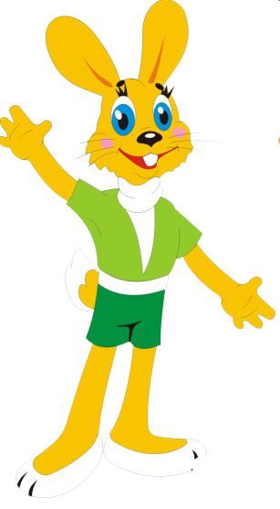
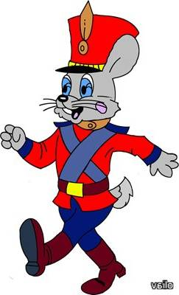
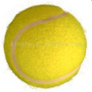

Slide 19
ЛОГОПЕДИЧЕСКАЯ МИНУТКА
БУБЛИК, БАРАНКУ,
БАТОН И БУХАНКУ
ПЕКАРЬ ИЗ ТЕСТА
ИСПЁК СПОЗАРАНКУ.

Slide 20
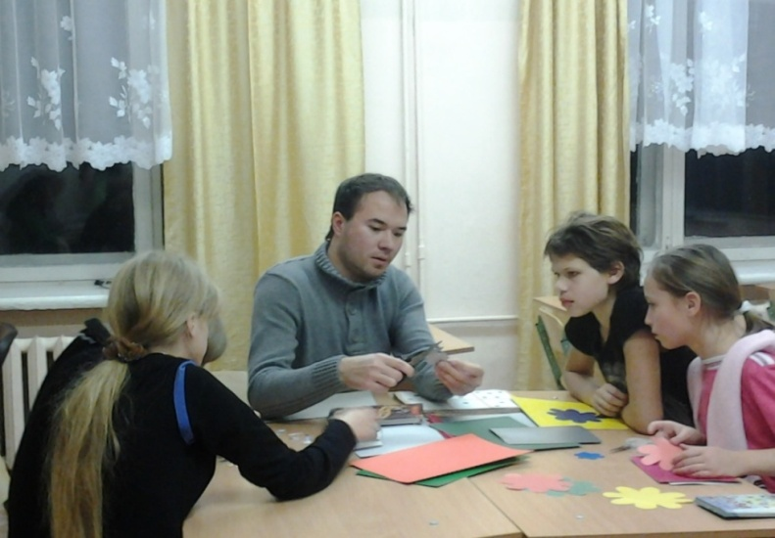
Проверка домашнего задания

Slide 21
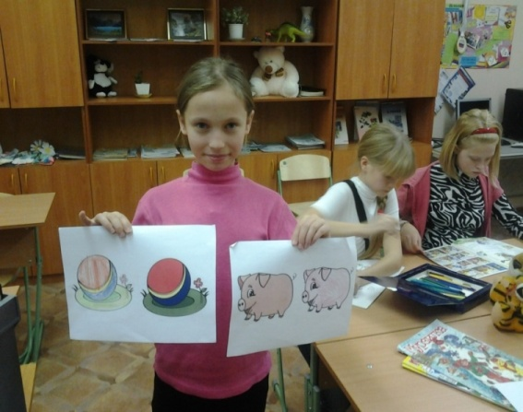
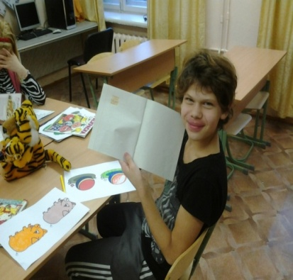
ИТОГ самоподготовки

